Slide 1
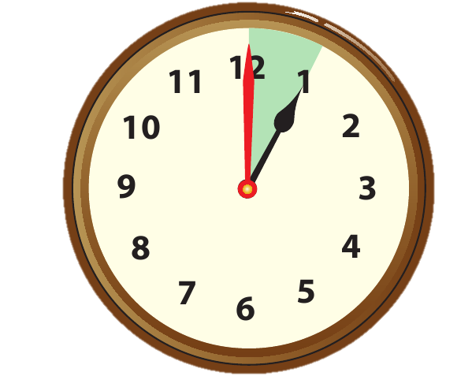
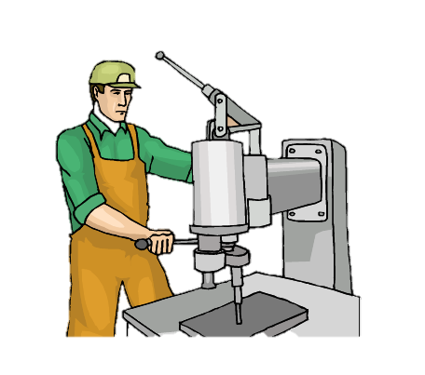
өнімділік. уақыт. жұмыс
1 сағатта
Оқушының жұмыс жасау
өнімділігі сағатына
3 тетік (тетік/сағ).
Шебердің жұмыс жасау
өнімділігі сағатына
6 тетік (тетік/сағ).
18 тетік жасау керек болған.
Шебер 6 тетік дайындады.
Оқушы 3 тетік дайындады.

Slide 2
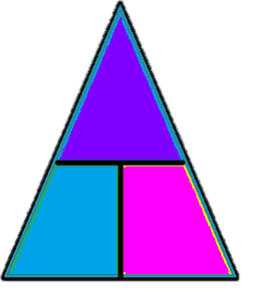
өнімділік. уақыт. жұмыс
A
=
v
⋅
t
A :
A
v
=
A
:
t
⋅
v
v
t
t
t
=
A
:
v
Жұмыс жасау
жылдамдығы
ӨНІМДІЛІК
деп аталады.
Нақты уақытта
дайындалған өнім мөлшері
жұмыс деп аталады.
ӨНІМДІЛІК – уақыт
бірлігі ішінде
орындалған жұмыс.
УАҚЫТ

